Slide 1

Геотехническая лаборатория
Повышение рентабельности инженерных изысканий в строительстве в результате внедрения численных методов расчета грунтовых
Озмидов Олег Ростиславович
Академик РАЕН, президент АО «МОСТДОРГЕОТРЕСТ»
Чипеев Сергей Сергеевич
начальник отдела динамической устойчивости грунтов АО «МОСТДОРГЕОТРЕСТ»

Slide 2
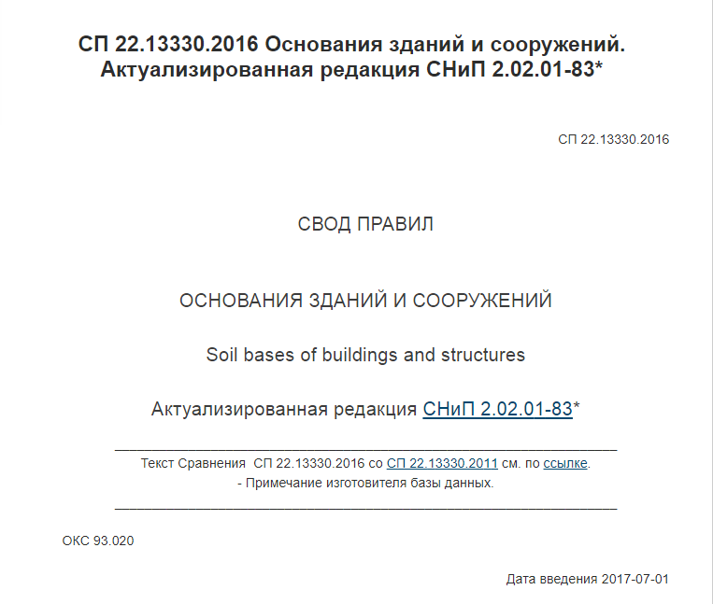
Мощность сжимаемой толщи

Slide 3
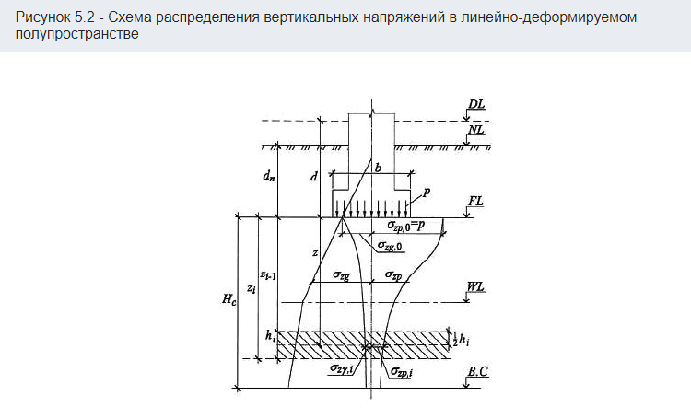
Мощность сжимаемой толщи

Slide 4
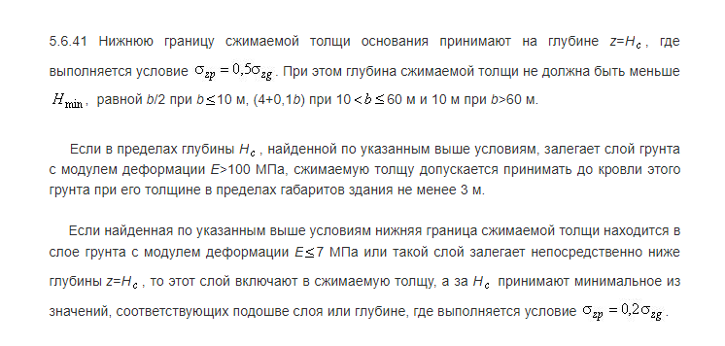
Мощность сжимаемой толщи

Slide 5
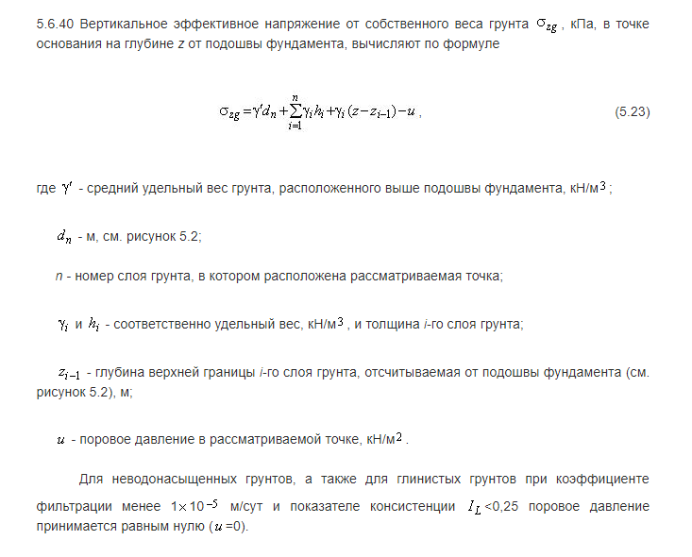
Мощность сжимаемой толщи

Slide 6
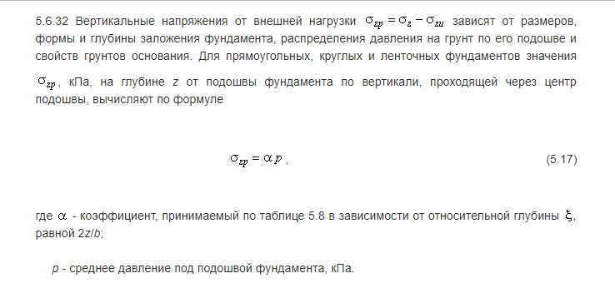
Мощность сжимаемой толщи

Slide 7
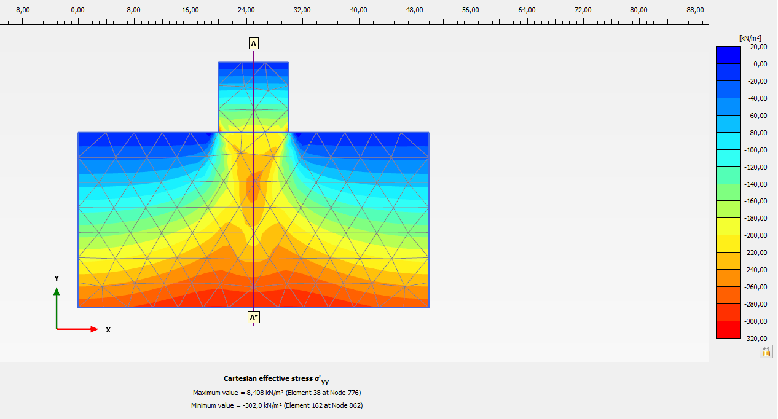
Мощность сжимаемой толщи

Slide 8
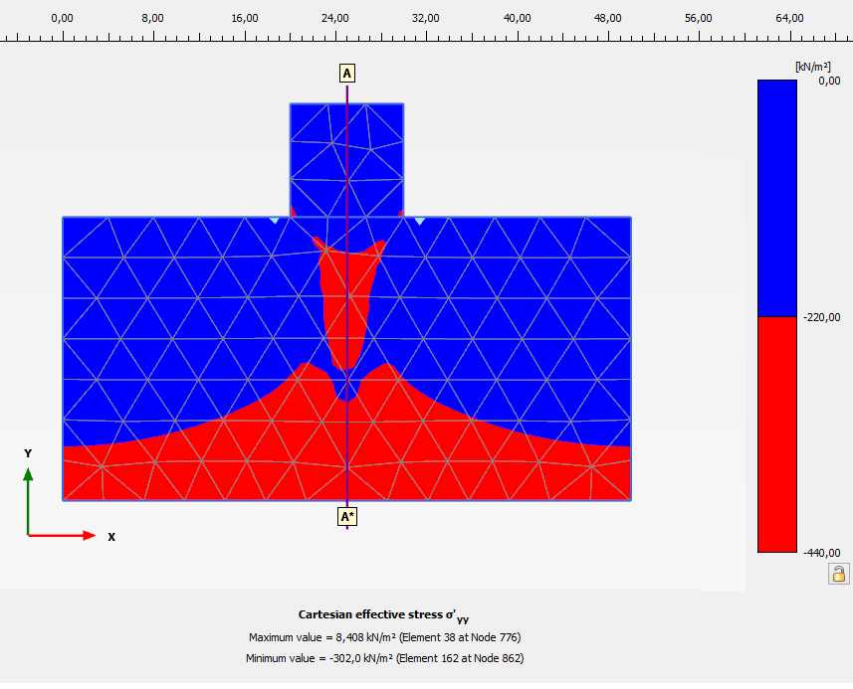
Мощность сжимаемой толщи

Slide 9
Модель Hardening Soil

Slide 10
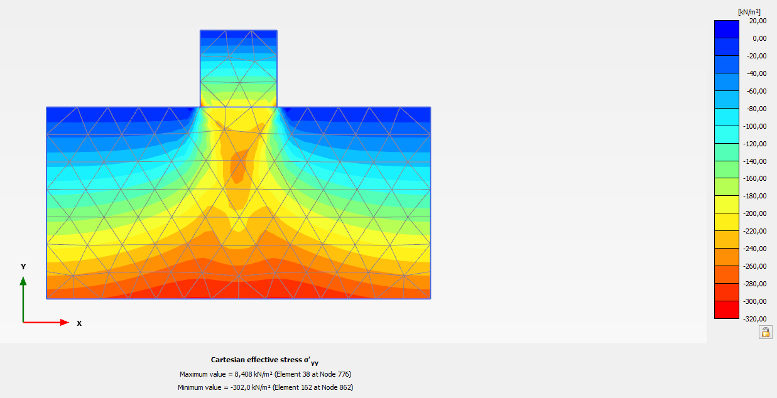
Hardening Soil

Slide 11
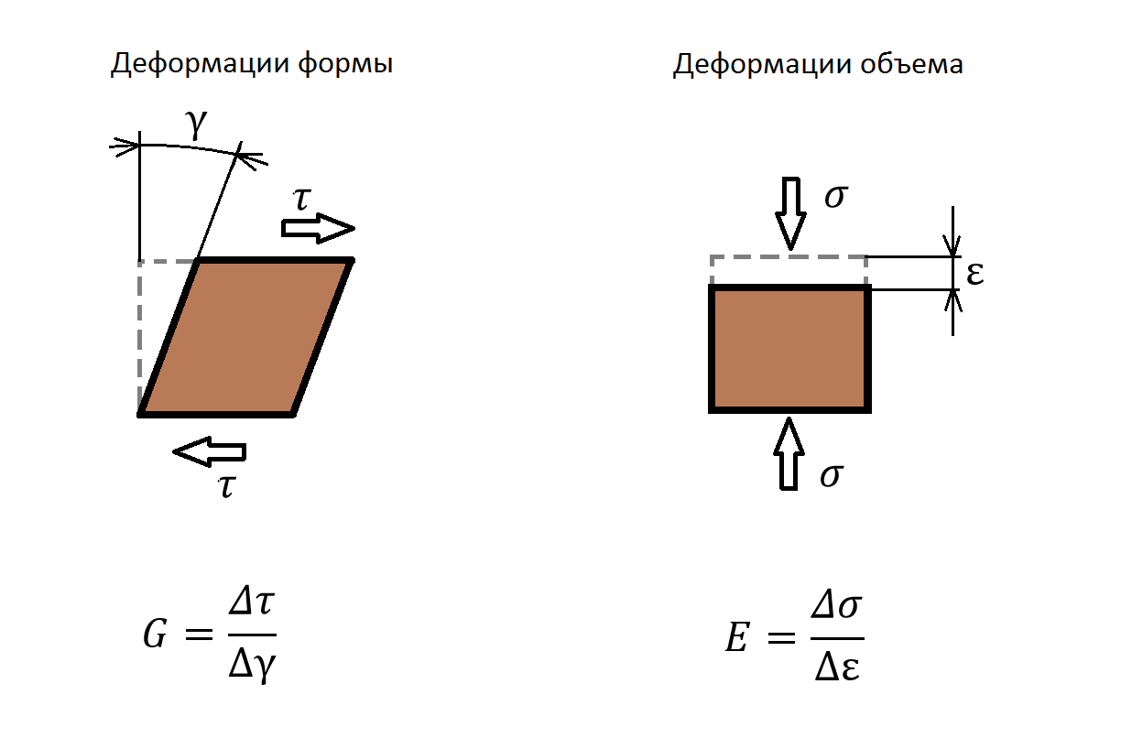
Напряженно-деформированное состояние

Slide 12
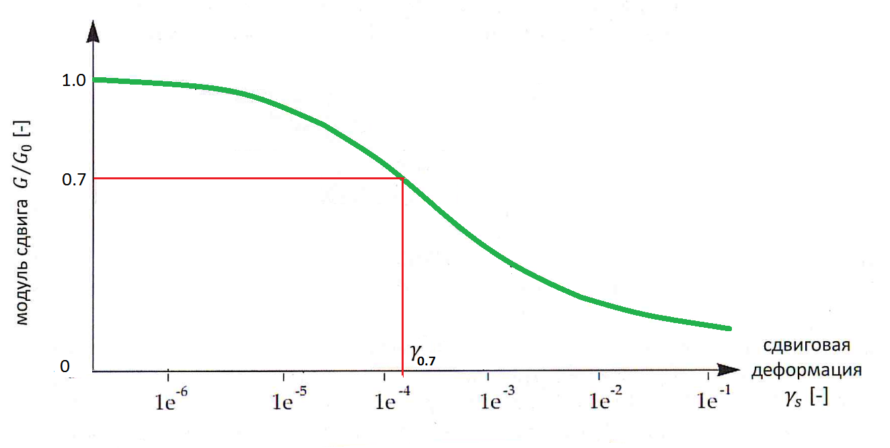
Модель Hardening Soil Small
Позволяет ввести нелинейную зависимость жесткости грунта от амплитуды деформации

Slide 13
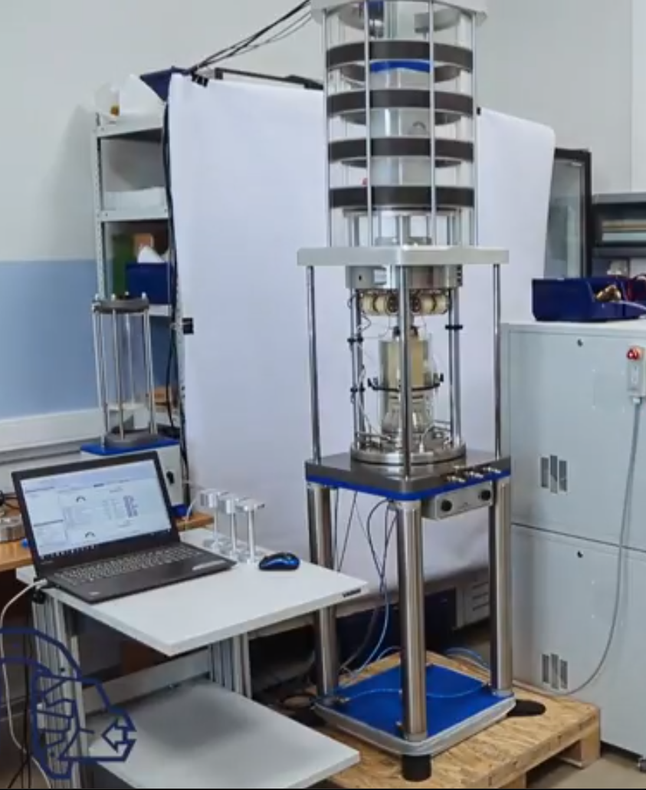
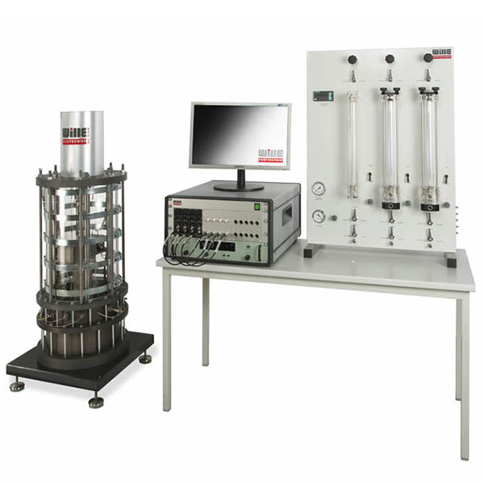
Резонансная колонка
* www.wille-geotechnik.com
* npp-geotek.ru

Slide 14
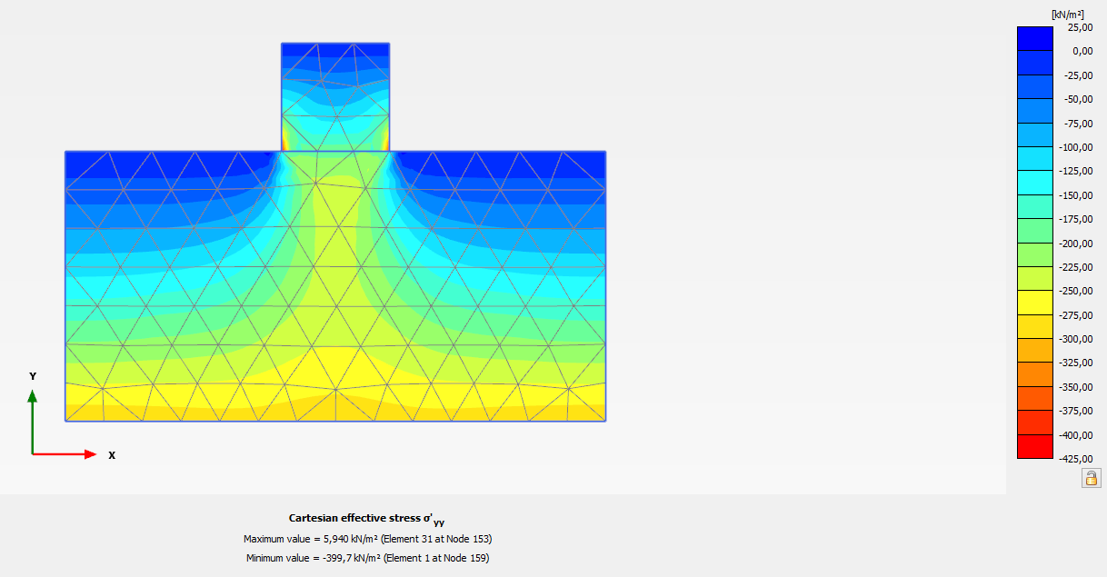
Hardening Soil Small

Slide 15
Геотехническая лаборатория
● Обработка лабораторных данных

Slide 16
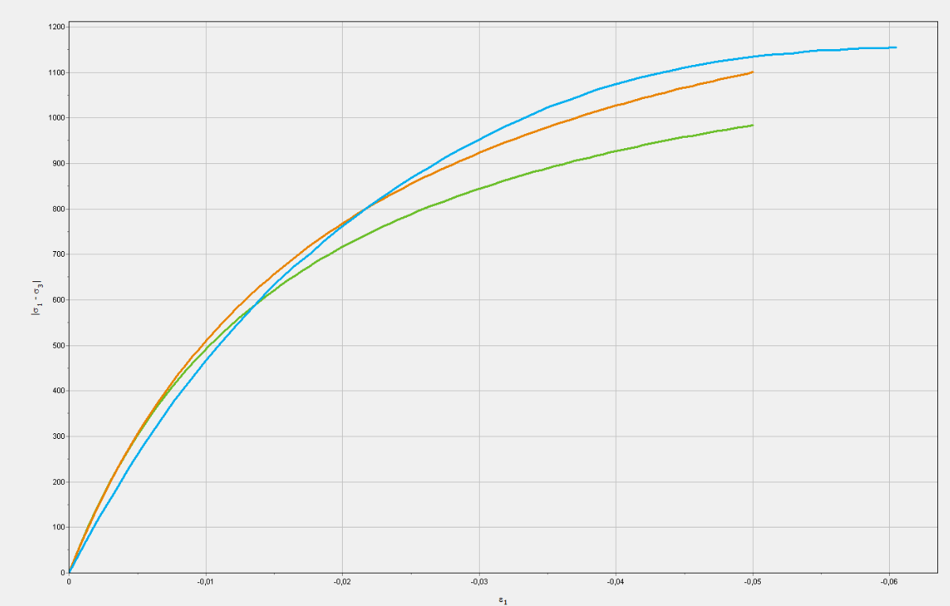
Верификация данных

Slide 17
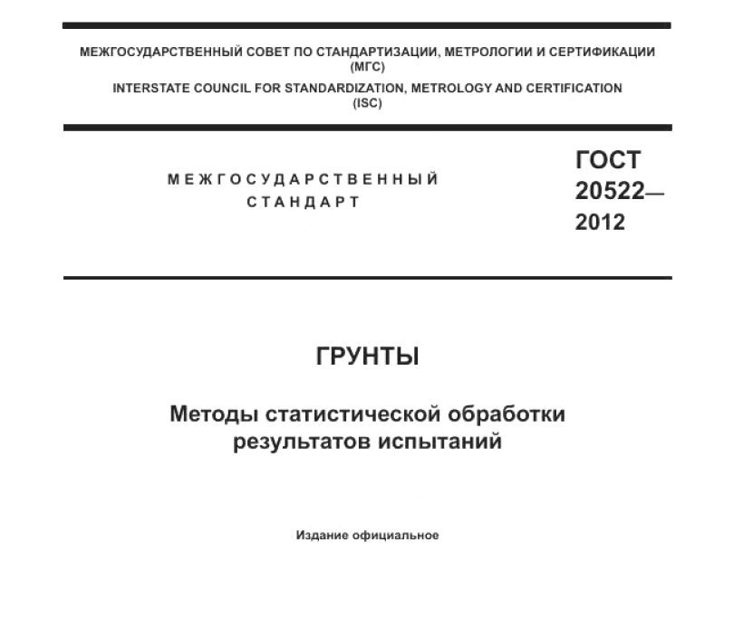
Статистическая обработка

Slide 18
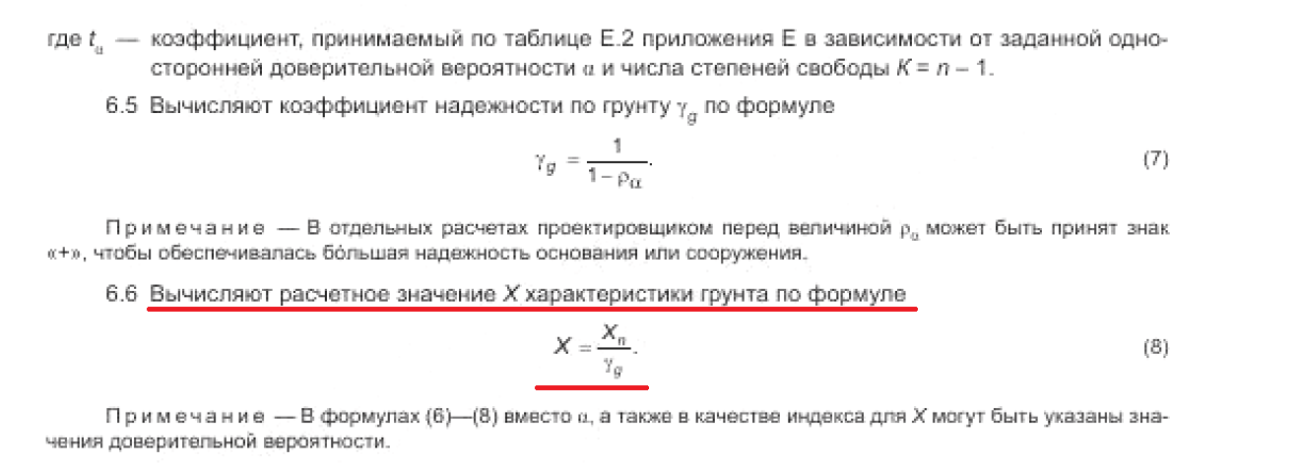
Статистическая обработка

Slide 19
Геотехническая лаборатория
Спасибо за внимание!

